Slide 1
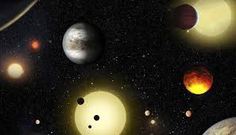
আজকের মাল্টিমিডিয়া ক্লাস রুমে সকলকেই স্বাগতম

Slide 2
পরিচিতি
দেলওয়ারা বেগম
সহকারি শিক্ষক(বি,এসসি)
আলতাদীঘি স্নাতক মাদ্রাসা,শেরপুর,বগুড়া।
মোবাইল নং- ০১৭২৮২৪৭৯১০
ই-মেইল-delwara1979@gmail.com
শ্রেণীঃ ৮ম
বিষয়ঃ বিজ্ঞান
অধ্যায়ঃ১২তম
পাঠঃ ২
সময়ঃ ৪৫মিনিট
তারিখঃ ২৮/০১/২০২০ ইং

Slide 3
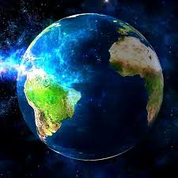
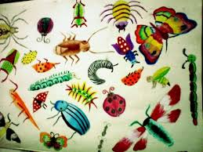
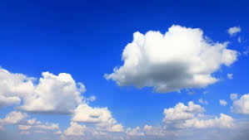
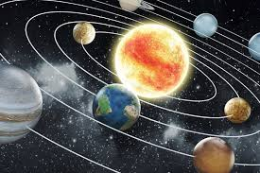
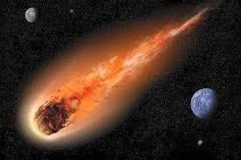
এগুলো নিয়ে কী সৃষ্টি হতে পারে?
চিত্রে কি কি দেখতে পাচ্ছো?
আবার চেষ্টা কর।
মহাবিশ্ব
পৃথিবী
পোকামাকড়
আকাশ
সৌরজগত
ধুমকেতু
মাটি

Slide 4
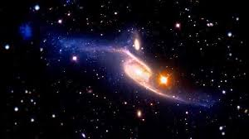
আজকের পাঠ
মহাবিশ্ব

Slide 5
পাঠ শেষে শিক্ষার্থীরা............
১। মহাবিশ্ব কী তা বলতে পারবে;
২। মহাবিশ্ব সম্পর্কে ব্যাখ্যা করতে পারবে;
৩। বিগব্যাঙ তত্ব ব্যাখ্যা করতে পারবে।

Slide 6
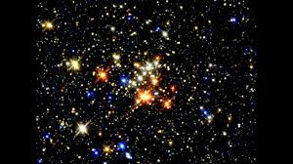
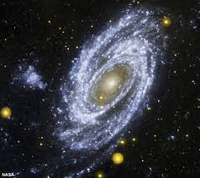
বলোত চিত্রে কি কি দেখতে পাচ্ছো?
নক্ষত্র রাশি
গ্যালাক্সি
পৃথিবী
ক্ষুদ্র পোকামাকড় ও ধূলিকণা থেকে শুরু করে আমাদের এই পৃথিবী,দূর-দূরান্তের গ্রহ-নক্ষত্র, ধূমকেতু, গ্যালাক্সি এবং দেখা না দেখা সবকিছু নিয়েই মহাবিশ্ব।
সৌরজগত
ধুমকেতু

Slide 7
একক কাজ
মহাবিশ্ব বলতে কী বোঝায়?

Slide 8
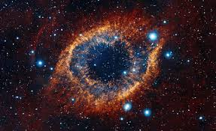
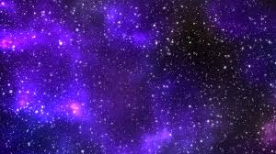
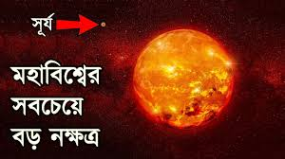
লক্ষ্য কর
গ্যালাক্সি হলো গ্রহ ও নক্ষত্রে এক বৃহৎ দল। মিল্কিওয়ে বা ছায়াপথ নামক গ্যালাক্সিতে পৃথিবীর অবস্থান।কোটি কোটি গ্যালাক্সি রয়েছে মহাবিশ্বে যেখানে রয়েছে কোটি কোটি নক্ষত্র। পৃথিবী ও সূর্যের
দূরত্ব প্রায় ১৫ কোটি কিলোমিটার, সূর্য থেকে পৃথিবীতে আলো আস্তে সময় লাগে প্রায় ৮ মিনিট ২০ সেকেন্ড। অন্য দিকে সূর্য থেকে এর নিকটবর্তী নক্ষত্র আলফা সেন্টোরিতে আলো পৌঁ ছাতে সময় লাগে ৪ বছরের চেয়েও বেশি। এক দূরবর্তী নক্ষত্র থেকে অন্য দূরবর্তী নক্ষত্রে আলো পৌছাতে সময় লাগে কয়েক মিলিয়ন বছর । অতি বৃহৎ নক্ষত্রের রং লাল, মাঝারি নক্ষত্রের রং হলুদ এবং ছোট নক্ষত্রে রং নীল হয়ে থাকে। সৌরজগত মিল্কি ওয়ে নামক গ্যালাক্সির অন্তর্গত ।
ছায়া পথ

Slide 9
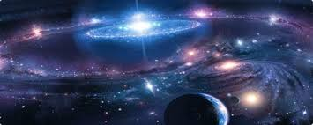
বিগব্যাঙ তত্তব
‘বিগব্যাঙ তত্তব’ বাংলায় একে বলা হয় মহাবিস্ফোরণ তত্তব। এই তত্তবের মতে মহাবিশ্ব একসময় অত্যন্ত উত্তপ্ত ও ঘনরুপে ছিল যা অতি দ্রুত প্রসারিত হচ্ছিল। দ্রুত প্রসারণের ফলে মহাবিশ্ব ঠান্ডা হয়ে যায় এবং বর্তমান প্রসারণশীল অবস্থায় পৌঁছায়। বিগব্যাঙ বা মহাবিস্ফোরণ সংঘটিত হয়েছিল প্রায় ১৩৭৫ কোটি বছর আগে। বর্তমান কালের বিখ্যাত পদার্থবিজ্ঞানী স্টিফেন হকিং এই তত্তব এর পক্ষে যুক্তি দেন এবং পদার্থবিজ্ঞানের দৃষ্টিকোণ থেকে এর ব্যাখ্যা উপস্থাপন করেন।

Slide 10
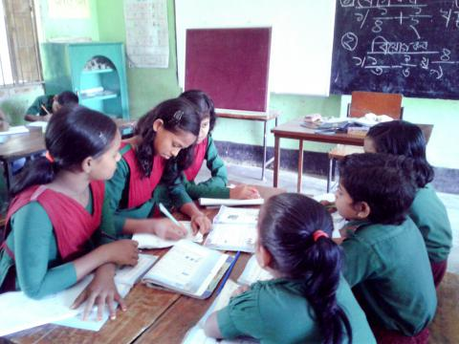
দলগত কাজ
বিগব্যাঙ তত্তব কী?মহাবিশ্বের গ্যালাক্সি বা নক্ষত্রের বর্ণনা দাও।

Slide 11
মূল্যায়ন
১। গ্যালাক্সি হলো-
(ক) ধুমকেতু
(খ) গ্রহ
(গ) গ্রহ ও নক্ষত্রের এক বৃহৎ দল
(ঘ) নক্ষত্র
২। পৃথিবী ও সূর্যের দূরত্ব কত কি মি?
(ক) ১০
(খ) ১৫
(গ) ২০
(ঘ) ২৫
৩। বিগব্যাঙ বা মহাবিস্ফোরণ সংঘটিত হয়েছিল প্রায়-
(ক) ১২০০ কোটি বছর আগে
(খ) ১৩৭৫ কোটি বছর আগে
(গ) ১৩০০ কোটি বছর আগে
(ঘ) ১৩৭০ কোটি বছর আগে

Slide 12
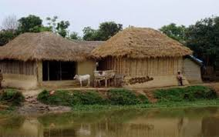
বাড়ির কাজ
মহাবিশ্বের বিশালতা ব্যাখ্যা কর।

Slide 13
ধন্যবাদ

